Slide 1
回溯法——地图填色问题
汇报人:郑雨婷

Slide 2
01
02
问题引入
基本回溯
Background
Basic backtracking
Contents.
03
04
结构大纲
剪枝策略
随机地图测试
Improve and Analysis
Random map test

Slide 3
问题引入
01
Background

Slide 4
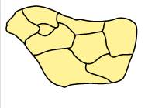
地图填色问题：为地图或其他由不同区域组成的图形着色，相邻区域不能使用相同的颜色。给出解的个数或者找到解。
Notes:
他观察到四种颜色似乎足以满足他尝试的任何地图填色问题，但他无法找到适用于所有地图的证明。这个问题被称为四色问题。长期以来，数学家无法证明四种颜色就够了，或者无法找到需要四种以上颜色的地图。
四色定理是第一个使用计算机证明的著名数学定理。

Slide 5
基本回溯
02
Basic backtracking

Slide 6
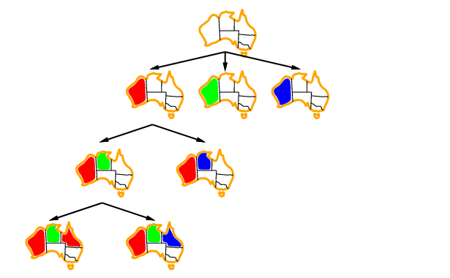
思想
在包含问题的所有解的解空间树中，按照深度优先搜索的策略，从根结点出发深度探索解空间树。

Slide 7
伪代码
void base_dfs(x) {
if x > v_num
ans++;
for i = 1 to i = c_num
pp[x].color = i;
if isvalid(x) base_dfs(x + 1);
}

Slide 8
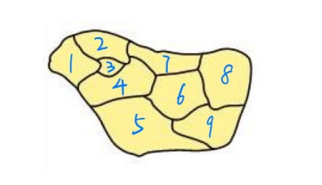
如图对小地图进行标号，按照其他附件的形式，写出新的文件le9_4.txt。
Notes:
验证了正确性，小图可以跑，大图太慢

Slide 9
优化策略
03
Improve and Analysis

Slide 10


1.选择下一个需要涂色的区域
选择具有可填图颜色较少的区域——最小剩余值准则（MRV）
选择当前度数最大的区域填涂（DH）
Notes:
这两个准则的思想：容易导致失败的变量先赋值，如果这些变量注定无法赋值，我们希望早些发现。MRV先用，DH用于tie break

Slide 11
伪代码
void pickPoint(x) {
if x > v_num
ans++;
int xuan= MRV_DH();
for i = 1 to i = c_num
pp[xuan].color = i;
if isvalid(x) base_dfs(x + 1);
}
int MRV_DH() {
x = -1, xcolornum = colorN + 1, xdu = -1;
i;
for i = 1 to v_num
if pp[i].color == -1
if i点的可用颜色少 || i的可用颜色相等并且度大
选择点
return x;
}

Slide 12
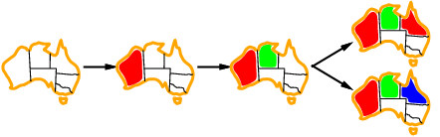
2.颜色的选择
选择对其他区域影响少的颜色。

Slide 13
伪代码
void pickPoint(x) {
if x > v_num
ans++;
//得到按序排列的sortcolor[]
for i = 1 to i = c_num
pp[xuan].color = sortcolor[i];
if isvalid(x) base_dfs(xuan + 1);
}
int MCV(x, vector c) {
for (int i = 1; i <= c_num; i++) {
int cnt = 0;
for (int j = 0; j < pp[xuan].du; j++) {
if (pp[pp[xuan].connect[j]].ok_color[i] && pp[pp[xuan].connect[j]].color == -1) cnt++;
}
colorSelect a(i, cnt);
c.push_back(a);
}
sort(c.begin(), c.end());
return (int)c.size();
}

Slide 14
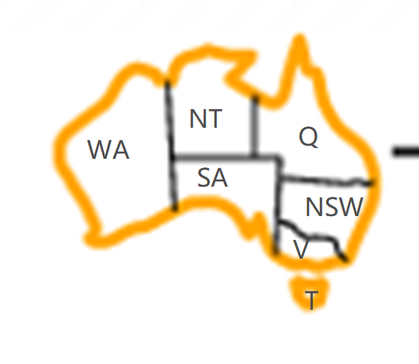
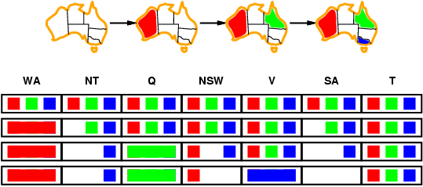
3.向前探测
对节点X涂色，检查所有与X相邻的节点，删除Y中与X赋值矛盾的赋值；
如果相邻的某个节点无色可选，回退。

Slide 15
伪代码
bool paint(x, se) {
if (!x.ok_color[se]) return false;
x.color = se;
int id, i;
for (i = 0; i < (int)x.connect.size(); i++) {
id = x.connect[i];
if (pp[id].ok_color[se] && pp[id].color == -1) {
if (pp[id].ok_num == 1) break;
pp[id].ok_color[se] = false;
pp[id].ok_num--;
}
}
return true;
}

Slide 16
不同剪枝策略对比
Le450_5、le450_15、le450_25只找一个点
Notes:
结论：
三种剪枝策略里MRV_DH可以很明显的剪枝，另外不行
两两组合使用发现探测+选点最好。一步探测。
三种反而不行，选颜色反而会降低。

Slide 17
随机地图
04
用选点+向前探测
Random map test

Slide 18
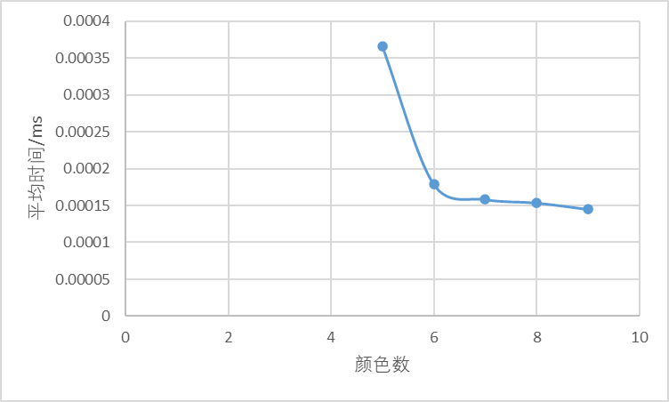
（1）边/点固定，颜色不同
Notes:
颜色越多越快。

Slide 19
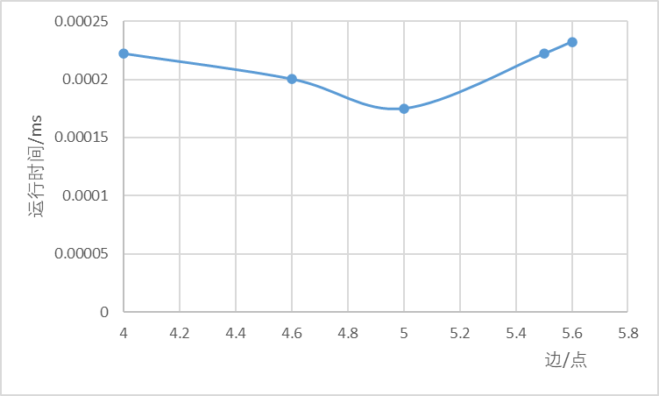
（2）颜色数固定，边/点不同
Notes:
运行时间先减少后增加。与想象的不太一样，笔者还以为运行时间会一直递减，因为度数越大可行解就越少了，就能更快剪枝
结果表明不能太依赖惯性思维，事实和想象的是有区别的！了，

Slide 20
2023.04.27
汇报人:郑雨婷

